Slide 1

廁所環境讓我來為您把關
逢甲資訊工程系專題
陳緯諺
李碩太
郭宇軒
指導老師:陳德生

Slide 2
目錄
1
研究動機與目標
2
系統架構
3
開發環境與感測元件
4
研究方法
5
目前困境與未來展望

Slide 3
1
研究動機與目標

Slide 4
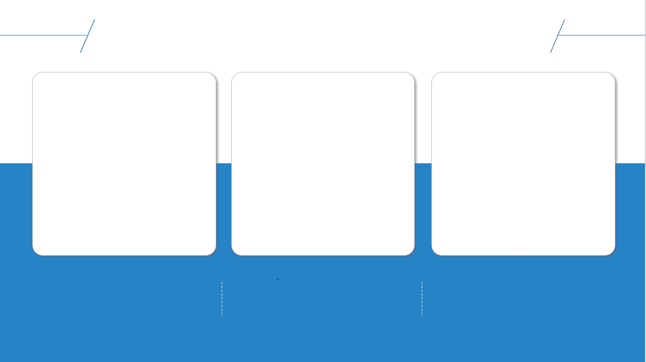
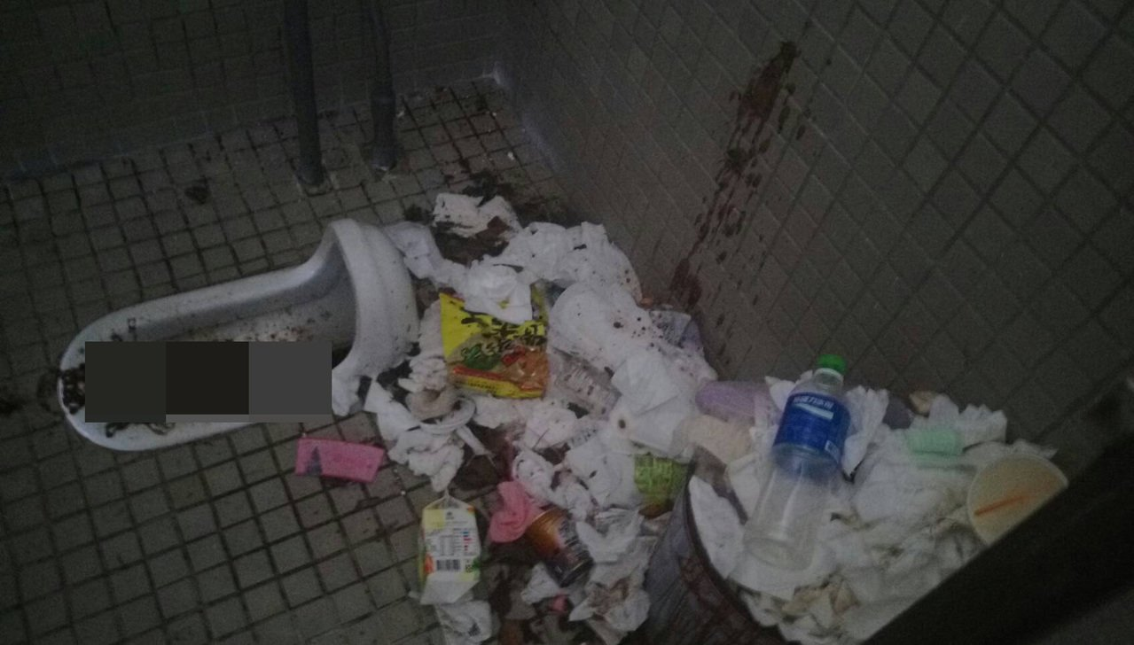
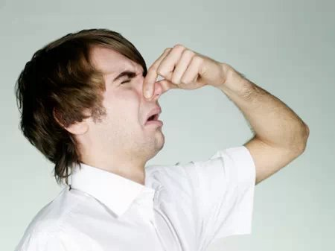
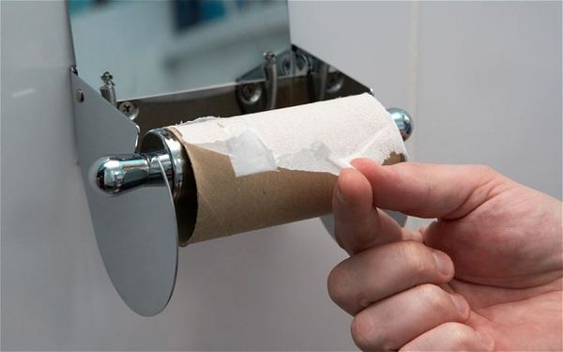
你上廁所時是否曾有以下困擾?
廁所環境
髒亂不堪
廁所臭味
撲鼻而來
上完大號
沒衛生紙

Slide 5
真的是清掃人員的錯嗎?

Slide 6




真的是清掃人員的錯嗎?
廁所數量
有夠多
環境打掃人員
卻是有限的

Slide 7

研究動機
動機
由於校園內與宿舍的廁所環境，屢次被反應環境髒亂，使用觀感不佳。因此我們開始構想 是否能做出一個系統能夠改善此問題能夠同時督導又或者監控環境，訂定一個明確的標準值，當達到此規範數值 及通知環境清潔人員進行打掃，如此一來減少環境惡臭，又沒人打掃的囧境
目的:廁所整潔

Slide 8
2
系統架構

Slide 9
IOT物聯網的三層架構
臭味密探盒
負責蒐集氨氣、PM2.5、溫濕度、衛生紙使用狀況等數據資料，並透過WIFI模組上傳至雲端資料庫。
應用APP
IFTTT LINE通知器
負責蒐集各項數據
感知層
手機應用端發出通知，提醒清潔人員前去打掃。我們使用兩個版本，一個為APP版本與LINE通知版本可因個人習慣做選擇。
將數據轉換成給使用者的介面
Thing Speak
網頁資料庫
網路層
應用層
將以上收集到的資料做簡單的分析，當氨氣指數過高、PM2.5數值故高、衛生紙將使用殆盡，等狀況即通知手機端發出警告。
感知層與應用層的橋樑

Slide 10
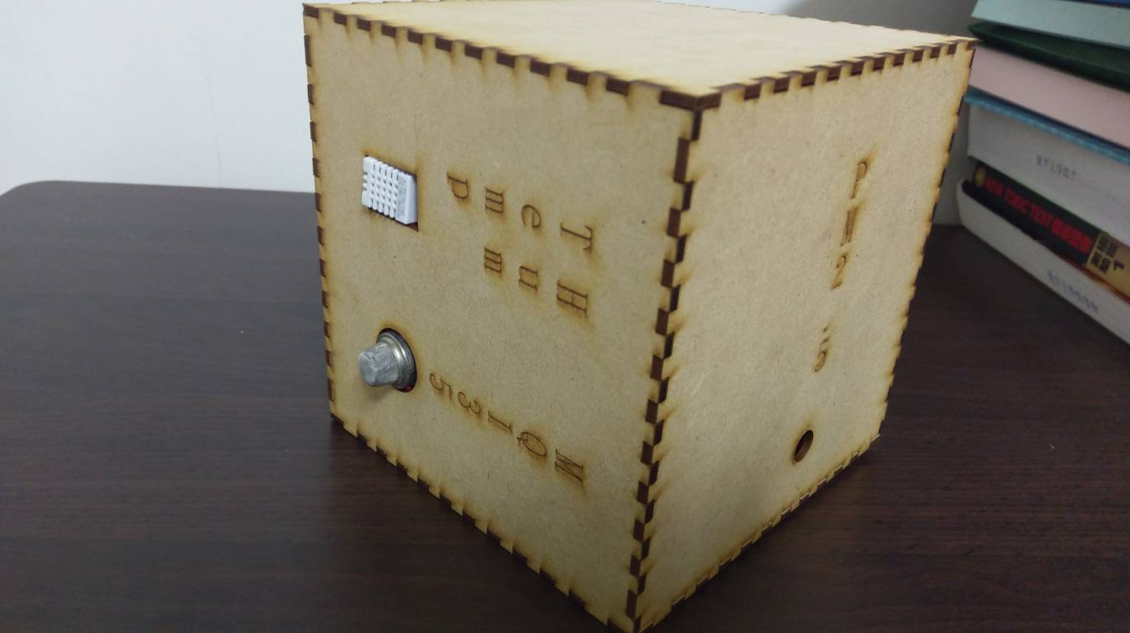
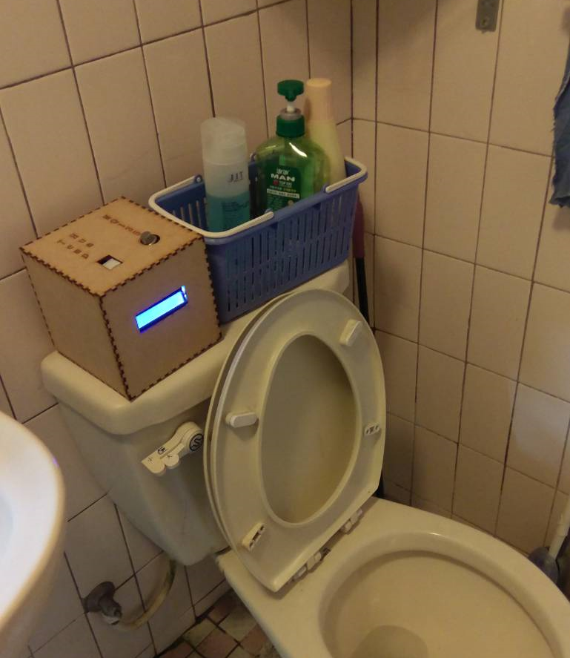
感測層介紹 臭味密探盒
雷雕外殼自由組裝
可即時檢視環境數據
支援內部電池供電可自由擺放

Slide 11
IOT物聯網的三層架構
臭味密探盒
負責蒐集氨氣、PM2.5、溫濕度、衛生紙使用狀況等數據資料，並透過WIFI模組上傳至雲端資料庫。
應用APP
IFTTT LINE通知器
負責蒐集各項數據
感知層
手機應用端發出通知，提醒清潔人員前去打掃。我們使用兩個版本，一個為APP版本與LINE通知版本可因個人習慣做選擇。
將數據轉換成給使用者的介面
Thing Speak
網頁資料庫
網路層
應用層
將以上收集到的資料做簡單的分析，當氨氣指數過高、PM2.5數值故高、衛生紙將使用殆盡，等狀況即通知手機端發出警告。
感知層與應用層的橋樑

Slide 12
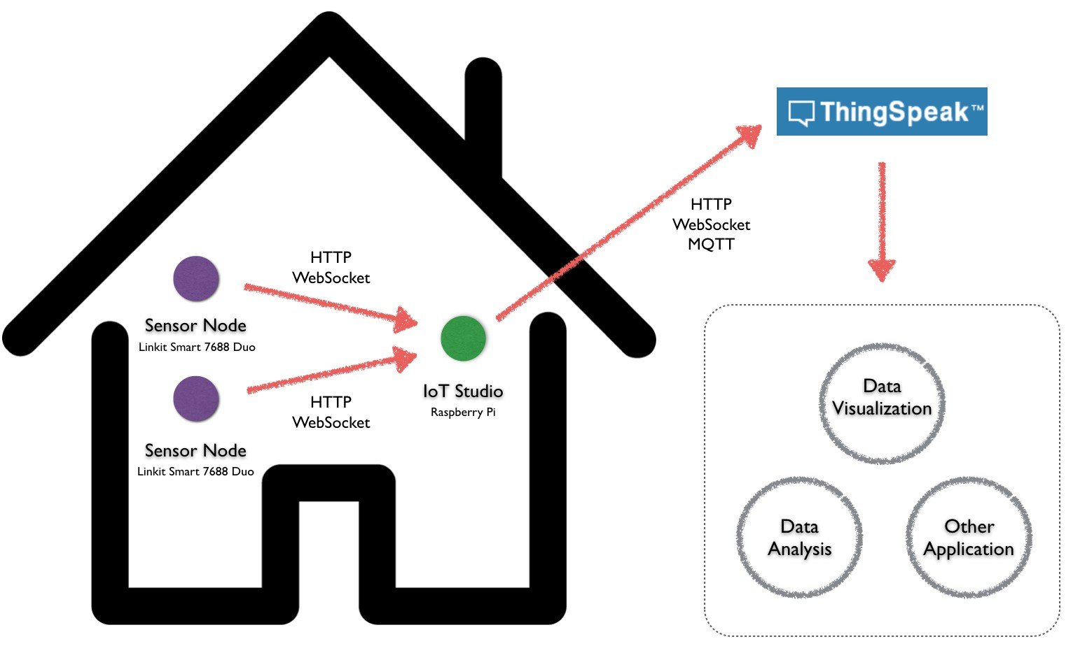
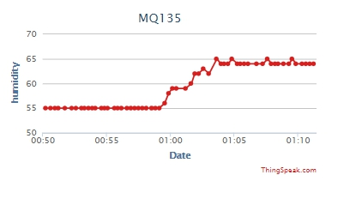
網路層介紹 ThingSpeak
我們將密探盒透過wifi上傳至Thing Speak上可用內部工具做紀錄 並且可做簡單的分析，若數值超過某標準值，及觸發LINE 通知器。
Thing Speak內部折線圖

Slide 13
IOT物聯網的三層架構
臭味密探盒
負責蒐集氨氣、PM2.5、溫濕度、衛生紙使用狀況等數據資料，並透過WIFI模組上傳至雲端資料庫。
應用APP
IFTTT LINE通知器
負責蒐集各項數據
感知層
手機應用端發出通知，提醒清潔人員前去打掃。我們使用兩個版本，一個為APP版本與LINE通知版本可因個人習慣做選擇。
將數據轉換成給使用者的介面
Thing Speak
網頁資料庫
網路層
應用層
將以上收集到的資料做簡單的分析，當氨氣指數過高、PM2.5數值故高、衛生紙將使用殆盡，等狀況即通知手機端發出警告。
感知層與應用層的橋樑

Slide 14
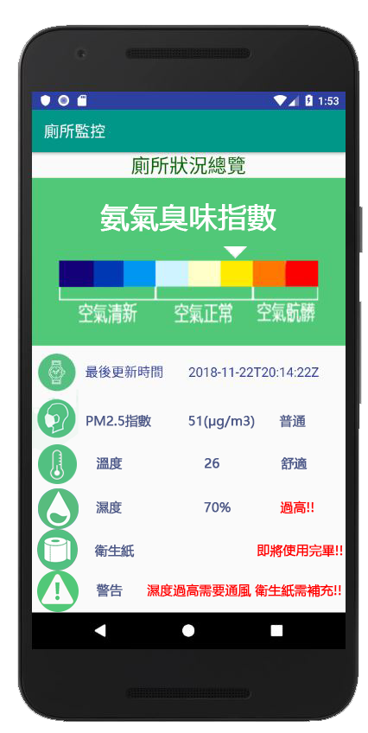
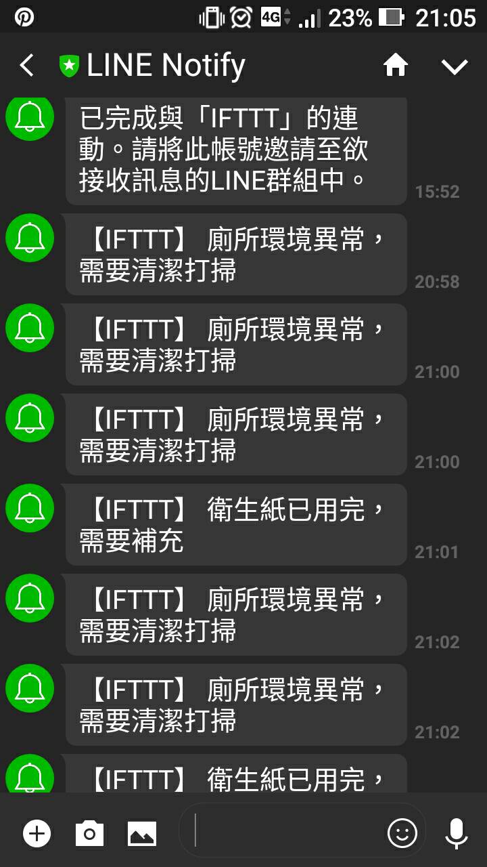
應用層介紹
APP與LINE通知器IFTTT
APP主要進行數據監控與警告發送
可依喜好
自行選擇
LINE機器人做最主要的通知

Slide 15
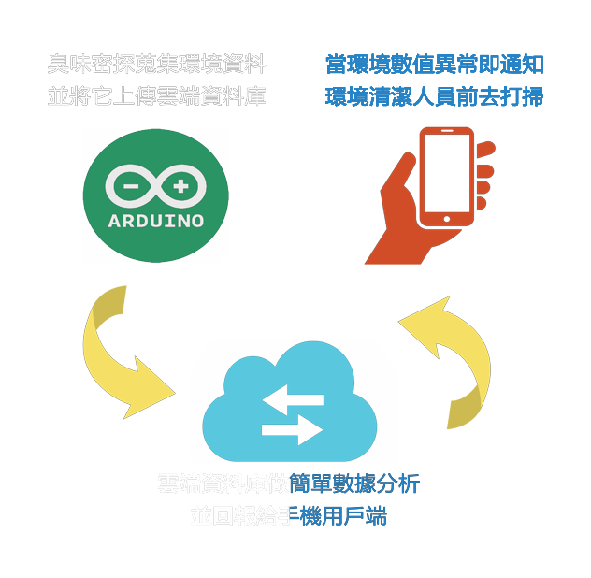
系統架構總結
當環境數值異常即通知
環境清潔人員前去打掃

Slide 16
3
開發環境與感測元件

Slide 17
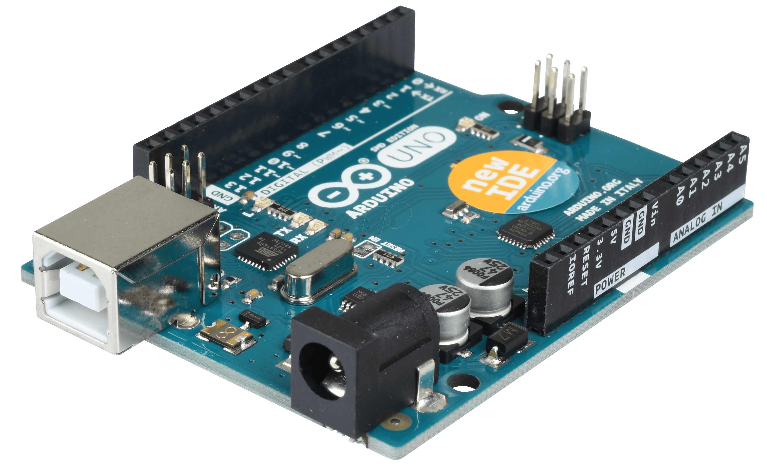
開發環境(1/4)
Arduino
Arduino的軟體和硬體都是開放源碼，開發環境和電路設計圖都可以在網路上免費找到，但是要符合創用CC授權條款。
Arduino在網路上有非常多軟硬體的資料與程式碼可供查詢，也有很多人會將自己的作品放到網路上分享，所以就算是初學者也可以在短時間內做出自己所想要的作品。
OPEN SOURCE

Slide 18
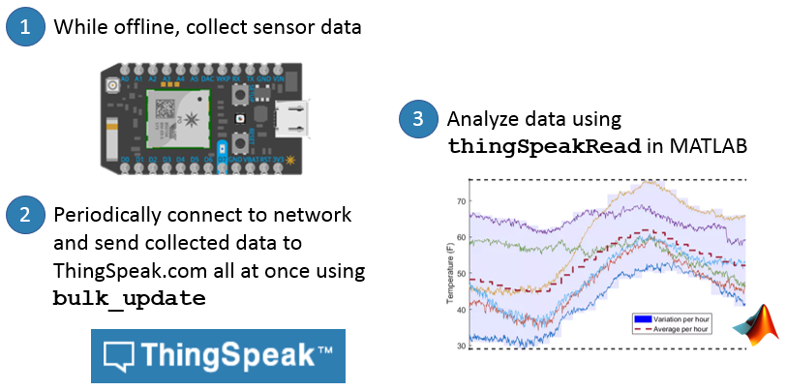
開發環境(2/4)
Thing Speak
ThingSpeak是一項免費網路服務，讓您在雲端收集並存儲感測器資料並開發物聯網應用。ThingSpeak網路服務也能讓您進行線上測試並處理資料。傳感器資料可以從Arduino，樹莓派，BeagleBone Black及其他硬體傳輸到ThingSpeak。
簡單的網路分析

Slide 19

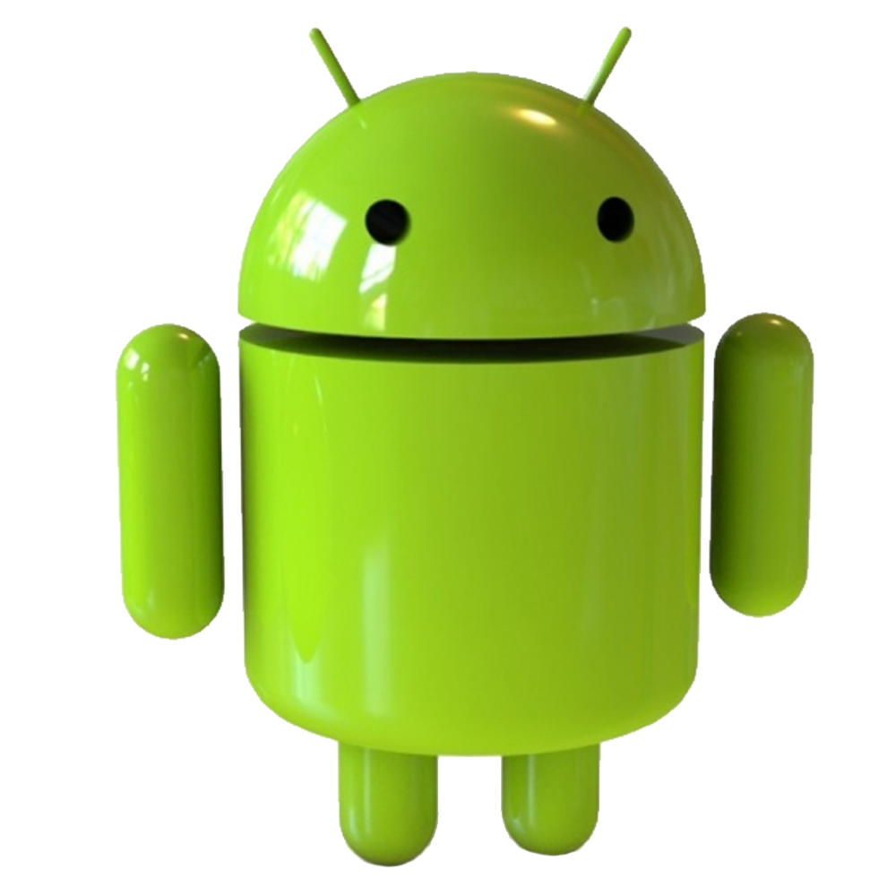
開發環境(3/4)
Android Studio APP開發工具
Android Studio是餘2013年的5月16日由Google所發布的Android開發軟體，繼Android Studio之前早已有Eclipse開發平台，由於Eclipse的開發平台並非專為Android而生，因此在Layout布局上並不太方便，因此Android Studio其方便的視覺化布局，與其Android SDK的管理器，更讓其開發環境從多種開發器中脫穎而出。
主流開發平台

Slide 20

開發環境(4/4)
IFTTT LINE 通知器
雲端平台if this ten that (IFTTT)是一個許多網路服務的自動化工具，當使用者指定的網路服務A發生某個條件後，觸發另一個網路服務B進行反應動作，整個流程為一個自動化任務，與其合作的有line, fb , twitter, email...等等，這次我使用的是webhooks來觸發LINE
IFTTT與LINE連動

Slide 21
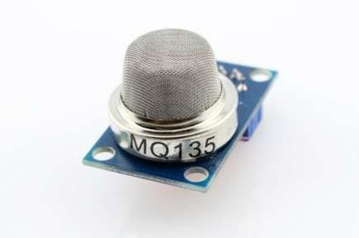
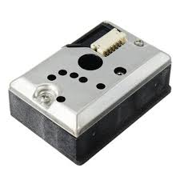
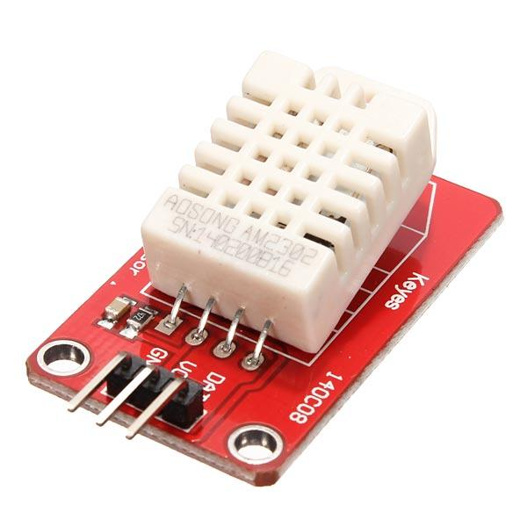
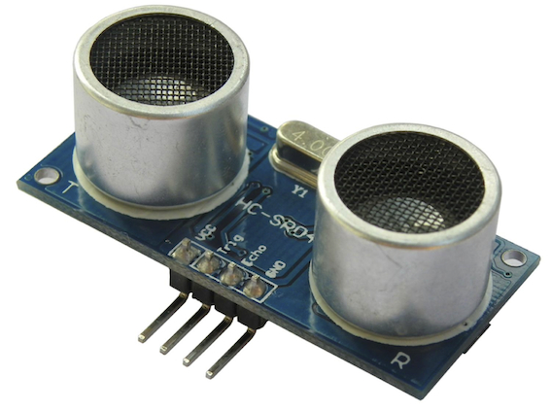
主要感測元件
氨氣探測氣
MQ135
PM2.5探測器
GP2Y1010AU0F
溫溼度探測器
DHT22
超音波感測器
HC-SR04
當MQ135遇到氨氣時，感測器的電導率隨空氣中氨氣濃度的增加而增大。即可將電導率的變化轉換為與氨氣濃度相對應的輸出信號。
光學傳感系統的灰塵傳感器。它可以檢測空氣中灰塵的反射光。此外，它還可以通過輸出電壓的脈沖模式來區分煙霧和室內灰塵。
感測溫度與濕度來輸出數位訊號的複合感測器，以官方的數據其溫濕度測量精度為±1%RH,溫度測量精度為±0.2℃。
超音波感測器是由超音波發射器、接收器和控制電路所組成。藉由超聲波的反彈時間來計算相對距離。

Slide 22
4
研究方法

Slide 23
為何我們用氨氣來做主要判別呢?

Slide 24
先來聊聊廁所的臭味來源吧

Slide 25

廁所的臭味來源
尿液
人類的尿中有百分之91 ~96皆為水(H2O)，其餘物體約莫占百分之6，其成分有含氮廢物(如:尿素、尿酸)、激素、毒素、電解質、異常成分。
而尿液中主要的臭味來源，是由尿液中的物質”尿素”(CO（NH2）2) 經由遇水(H2O)所產生的分解反應所產生的物質氨(NH3)所產生的臭味。
尿素遇水產生氨

Slide 26
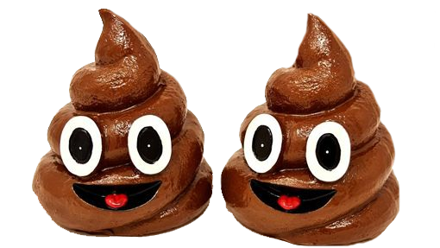
廁所的臭味來源
糞便
人類的糞便約有75%的水分，與25%的固體所組成，固體的成分主要有細菌、纖維素、無機質及脂肪等物質，而糞便的臭味來源主要由腸胃中的細菌所分解產生的物質會散發臭味。
細菌分解後所產物多達400多種成分，而主要發出惡臭的氣體則為糞臭素、引朵素、硫化氫、揮發性胺以及氨氣…等等。
細菌分解產生發氨

Slide 27
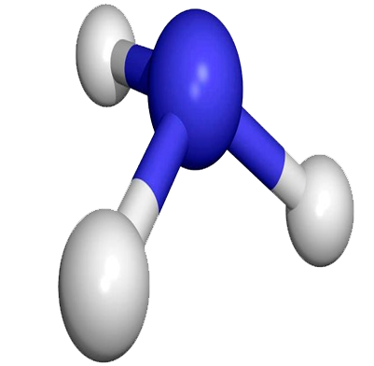
氨氣
判別臭味的總結
雖然廁所的臭味來源，並不單單只有氨氣這麼簡單，可能還包含糞便中所散發出的糞臭素、引朵素與硫化氫等等氣體、但是尿液與糞便之間所引起的臭味因素 ”氨氣”，是兩者之間的共同的臭味來源。
而氨氣在常溫與常壓之下，極易與水產生化學反應，尤其在廁所等潮濕環境更容易產稱作用，散發出氣味。
因此我們選用氨氣探測氣MQ135來作為我們廁所臭味的指標。
Ammonia
NH3

Slide 28
如何探測是否有衛生紙

Slide 29
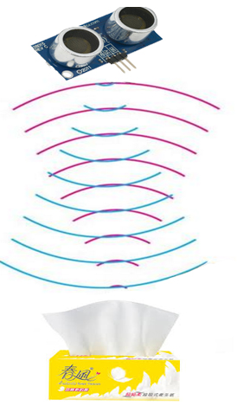
使用距離判別
當衛生紙與感測器的距離夠近時，代表目前衛生紙是充足狀態。
反之當距離大於定值時，回傳沒有衛生紙的狀態，並且手機端通知衛生紙即將消耗殆盡。

Slide 30
5
目前困境與未來展望

Slide 31
目前困境
成本
成本
原本愈想做出能佈及整棟建築的系統，更能使系統完整的模擬我們對於整棟廁所使用狀況，讓環境打掃人員可以有目標的前往區域，但基於成本考量，我們可能只能做出少量的系統，來佈及廁所又或者是展場。
外觀
外觀
我們設想了很多額外功能但基於做出的外觀與佈線考量，往往不是如我們想的那麼簡單，由於牽線的問題廁所可能會佈滿線，我們怕若牽線的關係而使廁所使用者觀感不佳，因此基於外觀考量，捨棄了一些功能。
環境
環境
由於盒子是放置於公環境，而且廁所又是個對於偷拍極為敏感的地方，會有些人認為盒子的外觀有些可疑，因此我們放置時也得考量放置在人叫看不到的地方。

Slide 32
未來展望
遍布校園廁所
新增功能 克服外觀障礙
希望我們的系統最終目標是能實際應用在學校，或者任何公共空間的廁所，並實際推廣出廁所與嵌入式系統的應用，達到物聯網的精神，並且希望此系統可以不單單只是，侷限於目前的成本考量，能佈局再每間廁所之中。
我們過去已經有多項功能與其實踐方式如:
1.利用繼電器所控制:離開廁所時的自動抽風系統。
2.使用按鈕模擬沖水控制:尚未沖水的警告聲響。
3.使用距離感測器來警示如廁人員是否有對準便斗如廁。
4.使用紅外線感測器:偵測廁所人員使用狀況。
但就缺乏外觀美化的方法，我們最終希望能克服更多外觀
與佈線上的問題來實踐出每一項功能。

Slide 33
DEMO

Slide 34
當廁所散發出臭味時狀況

Slide 35
當衛生紙即將消耗殆盡狀況

Slide 36
感謝聆聽
THANK YOU

